Slide 1
Plural
Множественное число

Slide 2
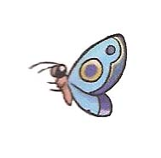
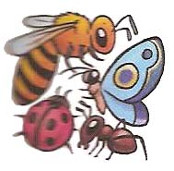
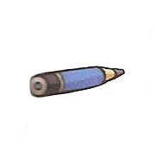
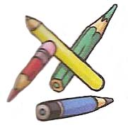
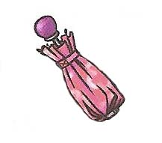
Pronunciation
an insect
a pencil
an umbrella
insects
dogs
umbrellas
[s]
[z]

Slide 3
Alternation
Family
patch
Families
patches
y⇒ ies
ch/sh/x + es [iz]

Slide 4
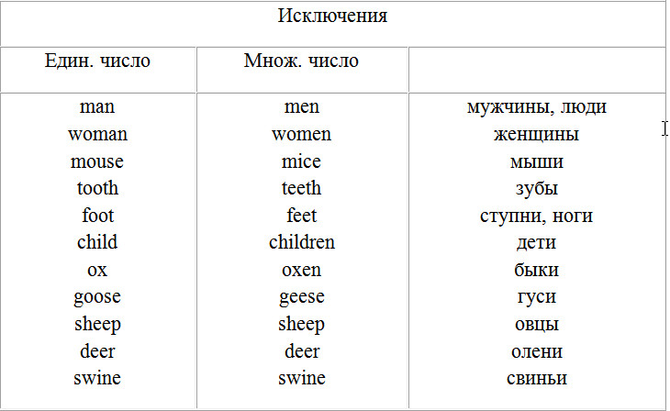
Exceptions

Slide 5
Exceptions
Always singular
Существительные, употребляющиеся только в единственном числе
sugar — сахар
iron — железо
love — любовь
friendship — дружба
advice — совет, советы
information — информация, сведения
progress — успех. успехи
knowledge — знание, знания
news — новость, новости (употребляется со значением ед.числа, хотя имеет форму мн.числа)
Названия наук, оканчивающихся на -ics (physics — физика)
vacation — каникулы
Always plural
Существительные, употребляющиеся только во множественном числе
scissors — ножницы
trousers — брюки
spectacles — очки
scales — весы
tongs — щипцы
goods — товар, товары
clothes — одежда
stairs — лестница
arms — оружие

Slide 6
Demonstrative pronouns

